Slide 1
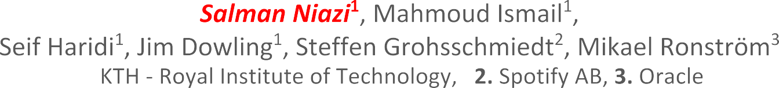




Notes:
HopsFS：使用NewSQL数据库扩展分层文件系统元数据
Fast 2017

Slide 2








Notes:
ops/sec:每秒操作数
Hadoop compatible distributed hierarchical file system that stores billions of files
兼容Hadoop的分布式分层文件系统，用于存储数十亿个文件

Slide 3


Slide 4
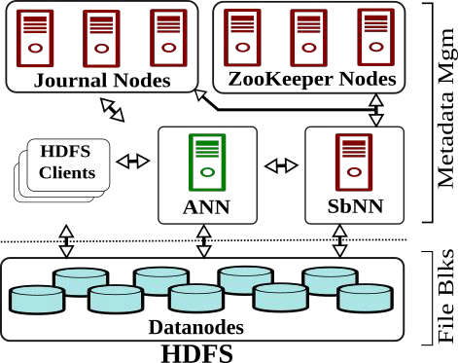

Slide 5

Notes:
Datanodes:数据真实的存储位置。datanodes连接到主和备namenode节点。所有datanodes周期性地生成包含有关其自己的存储块的信息的块报告。 将其报告给ANN.
namenode处理块报告以验证namenode的块映射与实际存储在数据库中的块的一致性。文件是按照块存储，hadoop2.4.0中默认每块大小128M，每个文件datanodes上有3个副本

Slide 6

Notes:
ANN: Active NameNode（ANN）：文件的远数据存储位置，至少有两个一主一备（SbNN）。HDFS‘元数据存储在名为Active NameNode（ANN）的单个Java进程的堆中。元数据更改日志异步复制到备用namenode（SbNN）

Slide 7
Notes:
Journal Nodes:至少3个，一般奇数个。存储元数据的变更信息。

Slide 8
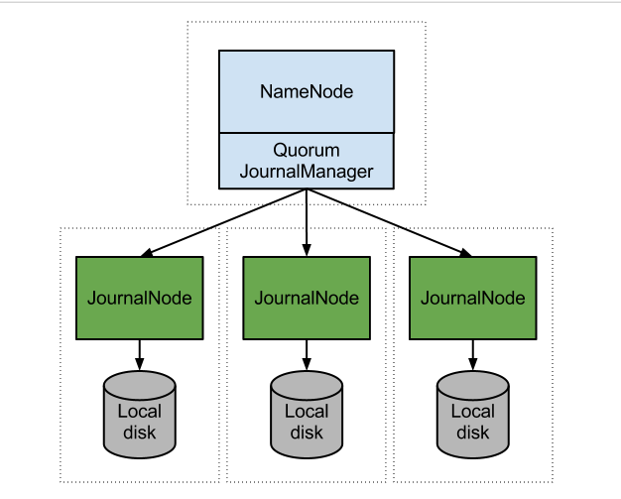
Notes:
元数据的日志使用一个分布式的协议将它们存储在多个地点，以确保这几个地方数据正确且同步。在系统中，远程存储是一种称为 JournalNode的新型HDFS守护进程 。NameNode扮演客户端角色，将变更数据写入到一组JournalNodes，当大部分的Journal节点成功将变更数据复制过去后，认定变更成功。
Quorum Journal Manager(QJM)的新机制：两个NameNode 和一组JournalNode daemon进行通信（奇数个，通常为3，5或7等）。在任何时候，只有Active NameNode能将文件系统的操作记录到这组JournalNodes中的大多数中；Standby NameNode则只能读取。这种协议下，JournalNodes能够防止接受多个NameNode同时对其写操作。不过，采用该机制实现HA的集群就变成了必须依赖于JournalNode Quorum才能正常工作。如果NameNode无法获取JournalNode Quorum，HDFS则会无法格式化或无法启动。

Slide 9
Notes:
SbNN: standby状态的NameNode有能力读取JNs中的变更信息，并且一直监控edit log的变化，把变化应用于自己的命名空间。standby可以确保在集群出错时，命名空间状态已经完全同步了。同样，当在待机状态下的NameNode需要读取变更数据，它可以从任何存储在JournalNodes副本中读取一直保持热备份的命名空间。

Slide 10
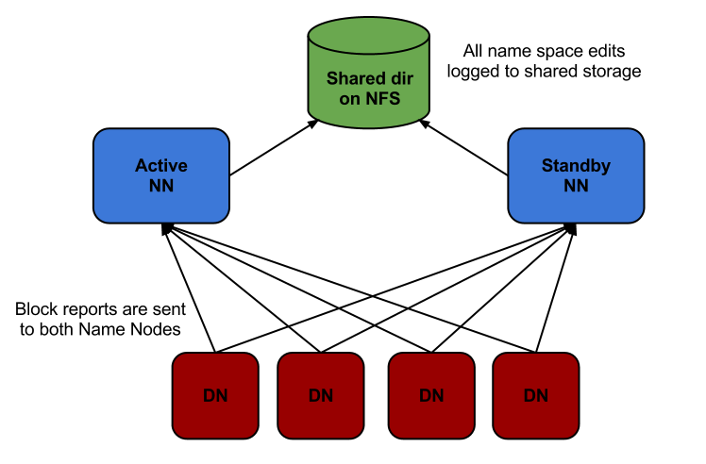
Notes:
NameNode的高可用性依赖于 共享存储 ，特别是它需要一个地方来存储HDFS NameNode的日志记录，并同时能被Standy NameNode读取。此外，共享存储本身必须是高度可用。

Slide 11
Notes:
Zookeeper Nodes:集群通过ZK来控制NN状态的变更，时刻监听着namenode.当主发生故障时，协调主动到备用节点的故障切换。

Slide 12
10
Notes:
1PB文件系统数据，大约有1 GB的元数据. 例如 Spotify的HDFS集群拥有1600多个节点，存储60 PB的数据，但其元数据实际需要140 GB的Java虚拟机（JVM）堆。额外多余的空间还需要存储临时对象，文件系统维护所需的RPC请求队列和辅助元数据等。而目前的趋势是朝着更大的HDFS集群，Facebook拥有超过100 PB的数据的HDFS集群

Slide 13


●
○
●
○
Notes:
目前的JVM垃圾回收技术不允许非常大的堆大小，因为JVM垃圾收集器引起的应用程序（占用CPU资源，暂停其他进程的操作）暂停会影响HDFS的操作。
在HDFS的一个文件中只有一个写入者，可以允许有多个读者。 HDFS的设计建立在“一次写入、多次读写”任务的基础上。HDFS namenode的单片架构现在是Hadoop的可扩展性瓶颈。该架构的另一个限制是数据结构被优化以减少其内存占用，导致元数据难以修改或导出到外部系统。

Slide 14


Slide 15


●
○
○
●
Notes:
Heap:堆
multiple stateless namenodes access：增加多个无状态namenode访问,来处理元数据。

Slide 16
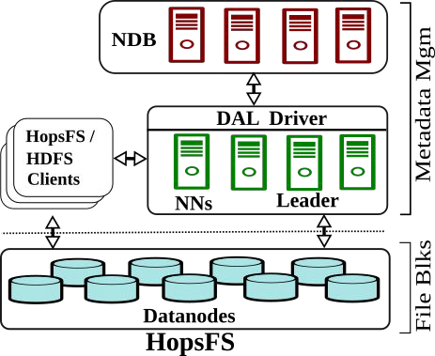
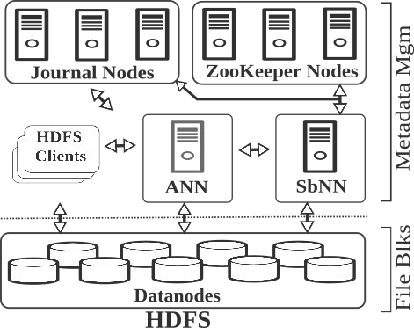
Notes:
HopsFS是HDFS v2.0.4的分支。与HDFS不同，HopsFS通过解耦元数据存储和操作服务来提供横向扩展的元数据层。

Slide 17

Notes:
跟HDFS datanodes部分没有什么不同，存储文件的结点。datanodes连接到所有的namenode，但是datanodes将块报告只发送到一个leader namenode。Leader namenode负载平衡节点上的块报告给所有活着的namenode去处理。

Slide 18
Notes:
Data Access Layer(DAL) Driver:数据访问层驱动。每个namenode都有一个数据访问层（DAL）驱动程序，与JDBC类似，可以支持各种数据库的操作。
HopsFS支持使用Java编写的多个无状态Namenode来处理客户端的请求，并处理存储在外部分布式数据库中的元数据。
对于namenode之间的内部管理，HopsFS通过选择一个负责管理节点的领导者namenode来解决这个问题。
对于leader election protocol：可以在NDB存储引擎NewSQL数据库中使用两阶段提交事务来实现可靠的领导选举服务，选举出一个进程最小的ID作为领导者。我们的算法使得已经使用NewSQL数据库的分布式系统可以节省部署第三方服务的操作开销。
我的理解：类似于两阶段提交的leader election选举出一个leader来管理活着的结点，这个协议会为每个namenode提供一个为唯一的ID,而活着的可以服务的namenode是由leader管理并提供其在有限的时间里进行服务。

Slide 19
Notes:
简单来说，存储元数据的。

Slide 20
Notes:
客户可以随机选择等策略来选择执行文件系统操作的namenode。HopsFS客户端会定期跟NNS端进行交互，刷新namenode列表，使新的节点能够加入一个可操作的集群。

Slide 21


Slide 22




●
○
■
●
○
○
○
20
Notes:
网络数据库（NDB）是MySQL集群的存储引擎。NoSQL，泛指非关系型的数据库。每秒20亿 read ops
NDB水平划分存储结点的表，叫做NDB datanodes。 在NDB中，默认的副本为2
NDB还支持表的应用程序定义分区（ADP）。事务协调器位于所有NDB数据节点上，从而实现数据分片之间的高性能交易，即多分区事务。
通过提供基于应用程序定义的分区方案的提示，可以在包含由事务读取/更新的数据的NDB数据结点（datanodes）上启动事务，从而实现分发感知事务（DAT）。特别地，单行读取操作和分区修剪的索引扫描（单个数据分片参与的扫描操作）受益于分布式感知事务，因为它们可以在本地读取所有数据[78]。不正确的提示导致额外的网络通信，但是不会影响系统的正常运行。

Slide 23


Slide 24
/
user
F1
F2
F3
Notes:
HopsFS中的文件系统操作主要在MySQL Cluster中使用多分区事务和行级锁实现，为元数据操作提供可串行化。
当分发元数据时，需要应用程序定义的分区方案来分割元数据，并且需要协商一致的协议来确保跨分片的操作的元数据完整性。 基于Quorum的协商协议（如Paxos）在单个分片中提供高性能，但通常与使用两阶段提交协议实现的事务相结合，用于交叉分片的操作，如Megastore [6]和Spanner [10]。

Slide 25
/
user
F1 F2 F3
Inode ID
Parent INode ID
Name
Size
Access Attributes
➢ ...
Notes:
在HopsFS中，文件系统元数据存储在表中，其中目录inode由Inode表中的单个行表示。

Slide 26
/
user
F1 F2 F3
File INode to Blocks Mapping
Block Size
➢ ...
Notes:
然而，文件inode具有更多关联的元数据，例如一组块，块位置等存储在一个单独表中。
文件和目录由Inode实体表示，它包含对文件系统层次结构中其父inode（父inode ID）的引用。

Slide 27
/
user
F1 F2 F3
Location of blocks on Datanodes
➢ ...
Notes:
每个块副本的元数据信息存储在副本实体表中。
如果datanode故障，并且这样的块存储在未被复制块表（URB, Under replicated blocks:指的是副本数少于指定副本数的block数量）中，则这个块就是属于副本数量少于指定副本数的。位于leader namenode上的副本管理器向datanodes发送命令，以创建更多不满足最低副本数量的副本。

Slide 28
/
user
F1 F2 F3
Notes:
而这些元数据是在NDB(MySql集群上)上进行分片存储的

Slide 29
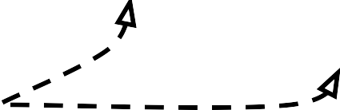
user
/
F1 F2 F3
All the tables except the INode table are partitioned by the Inode_ID
30
Notes:
文件inode相关的元数据，即块，副本映射和校验和，使用文件的inode ID进行分区。 这导致给定文件的元数据全部存储在单个数据库分片中，并再次启用高效的文件操作
使HopsFS能够使用分区修剪的索引扫描直接确定分区，而快速读取与文件inode相关的元数据。

Slide 30
user
/
F1 F2 F3
The INode table is partitioned using the Parent_ID of an INode
Notes:
简单的总结一下：
HopsFS会通过父节点的inode IDs分区inode，从而导致同一个父节点的inode存储在同一个数据库分片上。 这具有在所有数据库分片之间均匀分割元数据的作用，并且能够有效地实现目录列表操作。

Slide 31
/
user
F1 F2 F3
 | / | 0
/

Slide 32
/
user
F1 F2 F3
 | / | 0
2 | user | 1
/
user

Slide 33

/
user
F1 F2 F3
 | / | 0
2 | user | 1
3 | F1 | 2
4 | F2 | 2
5 | F3 | 2
/
user
F1
F2 F3

Slide 34
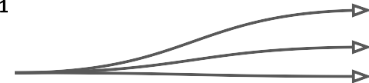
/
user
F1 F2 F3
 | / | 0
2 | user | 1
3 | F1 | 2
4 | F2 | 2
5 | F3 | 2
3 | 1
3 | 2
3 | 3
/
user
F1
F2 F3

Slide 35
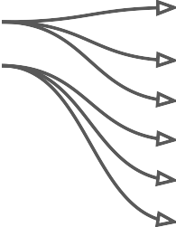
/
user
F1 F2 F3
 | / | 0
2 | user | 1
3 | F1 | 2
4 | F2 | 2
5 | F3 | 2
3 | 1
3 | 2
3 | 3
3 | 1 | 1
3 | 1 | 2
3 | 1 | 3
3 | 2 | 4
3 | 2 | 5
3 | ... | ...
/
user
F1
F2 F3
40

Slide 36
/
user
F1 F2 F3
 | / | 0
2 | user | 1
3 | F1 | 2
4 | F2 | 2
5 | F3 | 2
3 | 1
3 | 2
3 | 3
3 | 1 | 1
3 | 1 | 2
3 | 1 | 3
3 | 2 | 4
3 | 2 | 5
3 | ... | ...
/
user
F1
F2 F3
41
Notes:
每个数据在datanode上有两个副本

Slide 37

/
user
F1 F2 F3
 | / | 0
2 | user | 1
3 | F1 | 2
4 | F2 | 2
5 | F3 | 2
3 | 1
3 | 2
3 | 3
3 | 1 | 1
3 | 1 | 2
3 | 1 | 3
3 | 2 | 4
3 | 2 | 5
3 | ... | ...
/
user
F1
F2 F3
[{3,1},{3,2},{3,3}
],[{3,1,1},{3,1,2},
{3,1,3},{3,2,4}
…{3,3,9}]
Notes:
文件inode相关实体还包含inode的外键（未在图3中显示），也是分区键，使HopsFS能够使用分区修剪的索引扫描读取与文件inode相关的元数据。

Slide 38
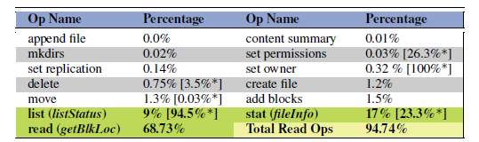
Notes:
分层命名空间的分区方案的选择是分布式元数据架构的关键设计决策。
我们的分区方案是基于生产部署中HDFS操作的预期相对频率以及可用于实现文件系统操作的不同数据库操作的成本而产生的。真实的应用场景中，单独的列表，统计和文件读取操作占HDFS集群中≈95％的操作。

Slide 39
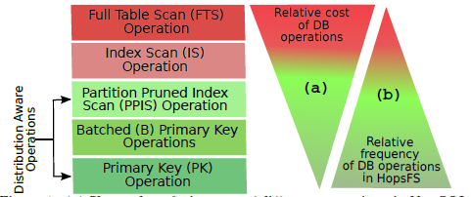
Notes:
上图显示了不同数据库操作的相对成本。我们可以看到，所有数据库分片都参与的全表扫描或索引扫描的成本远高于只有单个数据库分片参与的分区修剪的索引扫描。
看下一个ppt备注

Slide 40

user
/
 | / | 0
2 | user | 1
3 | F1 | 2
4 | F2 | 2
5 | F3 | 2
3 | 1
3 | 2
3 | 3
3 | 1 | 1
3 | 1 | 2
3 | 1 | 3
3 | 2 | 4
3 | 2 | 5
3 | ... | ...
F1 F2 F3
$> ls /user/*
/
user
F1
F2 F3
[{3,1},{3,2},{3,3}
],[{3,1,1},{3,1,2},
{3,1,3},{3,2,4}
…{3,3,9}]
Notes:
HopsFS元数据设计和元数据分区允许仅使用低成本数据库操作（即主键操作，批量主键操作和分区修剪的索引扫描）实现常见文件系统操作。例如，读取和目录列表操作仅使用（批量）主键查找和分区修剪的索引扫描来实现。在可能的情况下，避免了索引扫描和全表扫描，因为它们缩小了查找所有数据库分片的比例。

Slide 41
Metadata Partitioning
HopsFS partitions inodes by their parents’ inode IDs
File inode related metadata is partitioned using the file’s inode ID.
Notes:
简单的总结一下：
HopsFS会通过父节点的inode IDs分区inode，从而导致同一个父节点的inode存储在同一个数据库分片上。 这具有在所有数据库分片之间均匀分割元数据的作用，并且能够有效地实现目录列表操作。
文件inode相关的元数据，即块，副本映射和校验和，使用文件的inode ID进行分区。 这导致给定文件的元数据全部存储在单个数据库分片中，并再次启用高效的文件操作

Slide 42

Notes:
Fine grain locking & transactional Operations 细粒度锁和事务操作

Slide 43

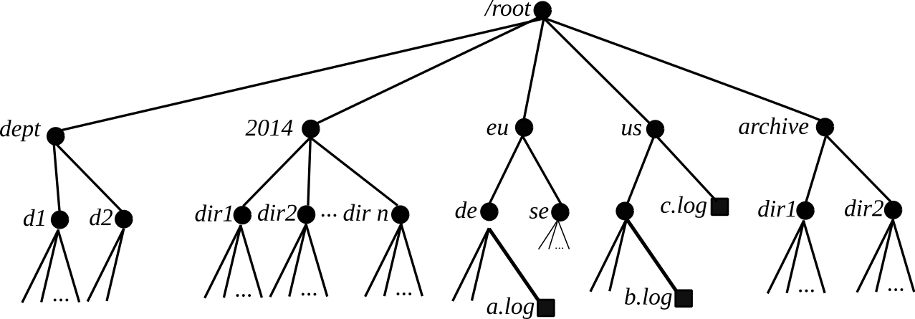
Notes:
HopsFS中的事务元数据操作属于两个类别之一：对单个文件，目录或块进行操作的Inode操作（例如，创建/读取文件，mkdir和块状态更改操作）以及对子树的操作，可能是操作未知数量的inodes，可能是数百万个（例如，递归删除，移动，chmod(用来修改某个目录或文件的访问权限:可读可写可执行)和chown(用来更改某个目录或文件的用户名和用户组的)非空目录）。HopsFS实现了一种悲观的并发模型，支持对命名空间进行并行读写操作，序列化冲突的inode和subtree操作

Slide 44
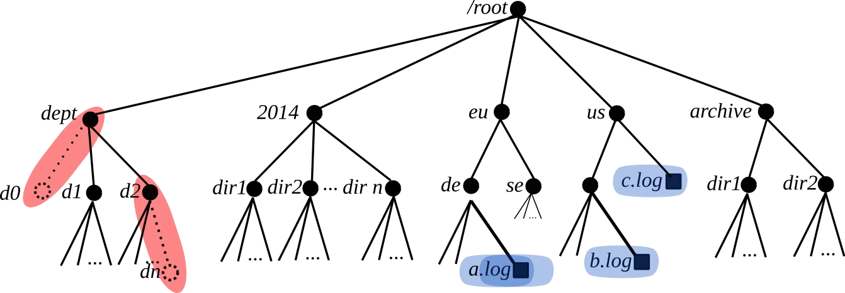
Exclusive Lock
Shared Lock
Notes:
NDB提供的最强的事务隔离级别是读取提交的（read- committed级别的），因为他不够强大，出现脏读等现象，所以我们使用行级锁来序列化（序列化即事务的最强隔离级别，是排他锁的意思）有冲突的inode操作。只要在同一个inode上没有冲突的锁，操作就会并行执行。

Slide 45
Exclusive Lock
Shared Lock
Notes:
Inode操作（元数据的操作）是基于路径的，如果它们不是只读操作，而是修改路径的最后一个组件的操作，例如rm /dept/d0和chmod(权限设置) + x /dept /d2/dn。因此，只有文件路径的最后一个组件被锁定才能进行文件系统操作。

Slide 46
hierarchical locking [19] for inode operations
taking a lock on an inode implicitly locks the tree of file inode related data
Notes:
hierarchical locking [19] for inode operationsHopsFS使用分层锁定[19]进行inode节点操作。对inode进行锁定就相当于隐式锁定文件inode相关数据的及其子树上的所有数据。如果数据以树状层次结构排列，并且所有数据处理操作从上到下遍历层次结构，则在树/子树的根目录上放一个锁隐式的锁定树/子树的孩子。下一张ppt举例子

Slide 47
Exclusive Lock
Shared Lock
Notes:
chmod(权限设置） /dept/d2 ，而根据分层理论，会锁定d2所在的inode及其所有子树的所在的inode。对于一些操作，如创建文件/目录和列表操作，父目录也被锁定，以防止文件系统操作的幻读（虚读）和不可重复读。
幻读：因为其他事务更改了数据，一个事务中两次查询的结果集不同。
不可重复读：因为其他事务更改了数据，一个事务中两次查询这一行数据的时候出现的结果不同。
不可重复读查询的都是同一个数据项，而幻读针对的是一批数据整体（比如数据的个数）。

Slide 48
transaction template
1. Get hints from the inodes hint cache
2. Set partition key hint for the transaction
Notes:
Inode hint cache:每个namenode节点的高速缓存的inode的主键.在我们的分区方案中，inode节点有一个复合主键由父inode节点的ID和inode节点的名称（即文件或目录的名称）组成，父节点的ID作为分区键。我们可以使用仅包含主键查找的单个数据库批处理查询.缓存条目不需要经常更新，因为一个inode节点的更新逐渐的移动操作在典型的Hadoop工作负载中小于2％
1.通过缓存提示，发现文件路径组件的主键
2.根据分区主键的提示，找到包含所有或大部分所需的数据该数据库分片，事务在数据库分片上启动，

Slide 49
transaction template
BEGIN TRANSACTION
LOCK PHASE:
3. Using the inode hints, batch read all inodes up to the penultimate inode in the path
4. If (cache miss || invalid path component) then recursively resolve the path & update the cache
5. Lock and read the last inode
6. Read metadata using partition pruned index scans
Notes:
3.在没有锁定（读取-提交）元数据的情况下，批量操作会将所有文件路径组件读取到倒数第二个路径组件
4.对于深度N的路径，这将减少N-1次往返数据库的次数。如果inode提示无效，则递归解析文件路径，并更新inode提示缓存
5.路径解析后，在路径中的最后一个inode组件上采用共享或排他（独占）锁
6.根据操作类型和提供的操作参数，使用分区修剪的索引扫描（就是根据前面的路径解析，几乎知道了数据大概在哪个分区上，指扫描哪个分区即可）操作以预定义的总顺序从数据库读取诸如块，副本等inode相关数据

Slide 50
transaction template
EXECUTE PHASE:
7. Process the data stored in the transaction cache
UPDATE PHASE:
8. Transfer the changes to database in batches
COMMIT/ABORT TRANSACTION
Notes:
7.通过处理每个事务高速缓存中的元数据来执行inode操作。 在上一个阶段生成的更新的和新的元数据存储在缓存中
8.该缓存在最终更新阶段分批发送到数据库，之后事务被提交或回滚

Slide 51
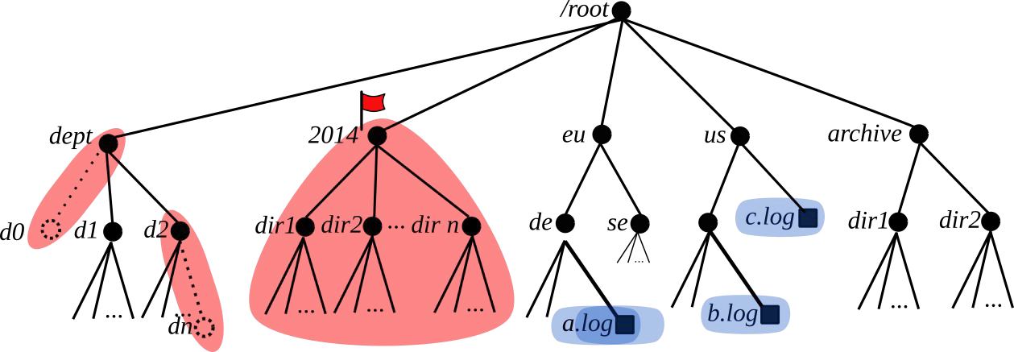
●
●
Exclusive Lock
Shared Lock Subtree Lock
48
Notes:
大型目录的递归操作（包含数百万个索引节点）太大，无法适应单个事务，即在现有的在线事务处理系统中不支持在事务中锁定数百万行。这些操作包括移动，删除，更改所有者，更改权限。move操作更改所有后代inode的绝对路径，而delete则删除所有后代inode。
解决方案subtree locking,我们的子树锁不是行级数据库锁，而是使用应用程序级分布式锁定机制来标记和隔离子树。我们通过确保子树中所有正在进行的inode和子树操作在新请求的子树操作执行之前完成，从而序列化子树操作。

Slide 52

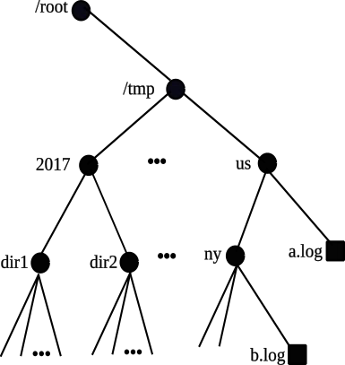
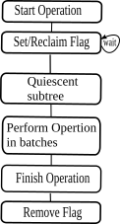
Subtree operation Stages

Slide 53
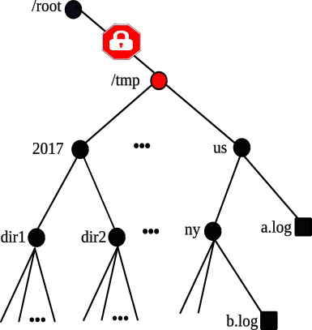
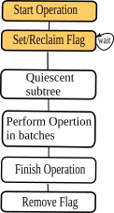
Subtree operation Stages
Subtree Locking Progresses Downwards
Notes:
阶段1：在第一阶段，在子树的根处获取排他锁，并且在数据库中设置并保留子树锁定标志。该标志表示子树的所有后代都被锁定为独占（写入）锁。
Subtree locking progresses downwards:子树锁定过程是从上往下（叶子结点）的。
在设置锁之前，必须确保在子树的任何较低级别没有其他活动的子树操作。我们将所有活动的子树操作存储在表中并进行查询，以确保在子树的较低级别没有正在执行的子树操作。在路径解析时，遇到具有子树锁的inode的inode和subtree操作，他们会自动中止（暂停）事务并等待直到子树锁被删除。

Slide 54
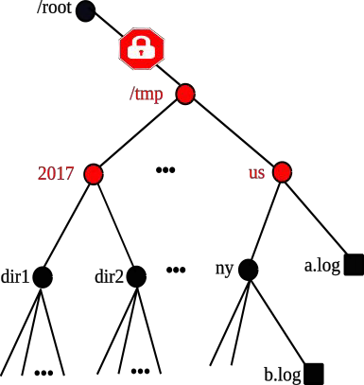
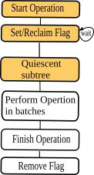
Subtree operation Stages
Subtree Locking Progresses Downwards
Notes:
Quienscent tree:静默子树，（静默的意思就是拒绝所有对子树的操作）我们等待所有正在进行的inode操作完成，方法是以与锁定的inode相同的总顺序，在子树中的所有inode上使用和释放数据库写入锁。在子树上的锁锁定和释放前，拒绝所有对其的操作。

Slide 55
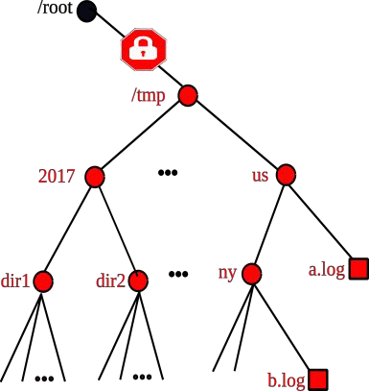
Subtree operation Stages
Subtree Locking Progresses Downwards
Notes:
为了有效地执行此操作，并行的线程池执行分区修剪的索引扫描，扫描有写入锁的子innode。这是从树的子树重复到叶子，并且包含子树中的inode的树数据结构被构建在到内存中的namenode中。我们通过使用仅读取inode ID的投影来减少读取子树中所有inode的开销。

Slide 56
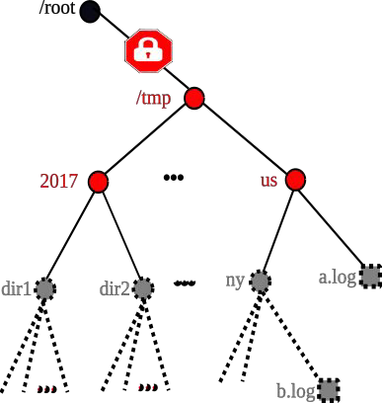
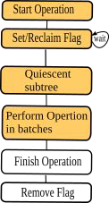
Subtree operation Stages
Delete Progresses Upwards
Notes:
执行删除子树操作：批量的执行。从下往上删除。通过在所有后代的inode上取消和释放写锁，使用从叶节点向上的并行事务分批执行删除操作。

Slide 57
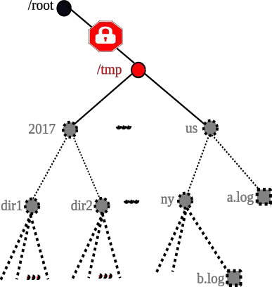
Subtree operation Stages
Delete Progresses Upwards

Slide 58
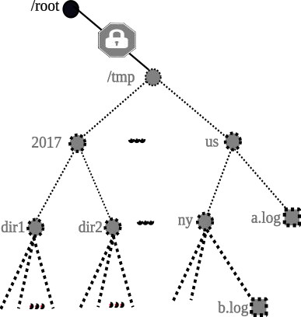
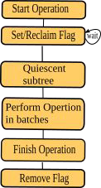
Subtree operation Stages
Delete Progresses Upwards

Slide 59
●
●
subtree lock
Notes:
1.当执行子树操作的namenode失败时，不应该将子树留在不一致的状态。每个namenode维护由领导选举服务选举出来的的Active NameNodes列表。如果操作遇到具有子树锁的inode，并且子树锁的namenode ID属于死亡的namenode，则子树锁将被清除。如果namenode发生故障，在第二阶段构建的内存中的树（在第二阶段生成的更新的和新的元数据存储在缓存中，该缓存在最终更新阶段分批发送到数据库），在命名空间保持不变时，起着重要的作用。例如，在删除操作的情况下，使用事务以后序树遍历方式逐步删除子树。如果操作进行到一半namenode发生故障，那么未删除的inodes仍然连接到命名空间树。 HopsFS客户端将透明地将文件系统操作重新提交给另一个namenode，以删除子树的其余部分。
2.

Slide 60


Slide 61



●
○
○
●
○
Notes:
Premise：前提
10GbE:代表接口标准是万兆以太网

Slide 62
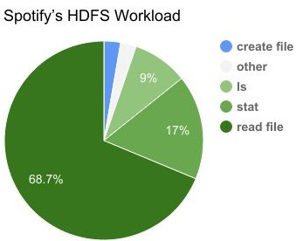
●
○
○
●
○
Notes:
stat指令：文件/文件系统的详细信息显示
NDB, version 7.5.3, was deployed on 12 nodes configured to run using 22 threads each and the data replication degree was 2.

Slide 63
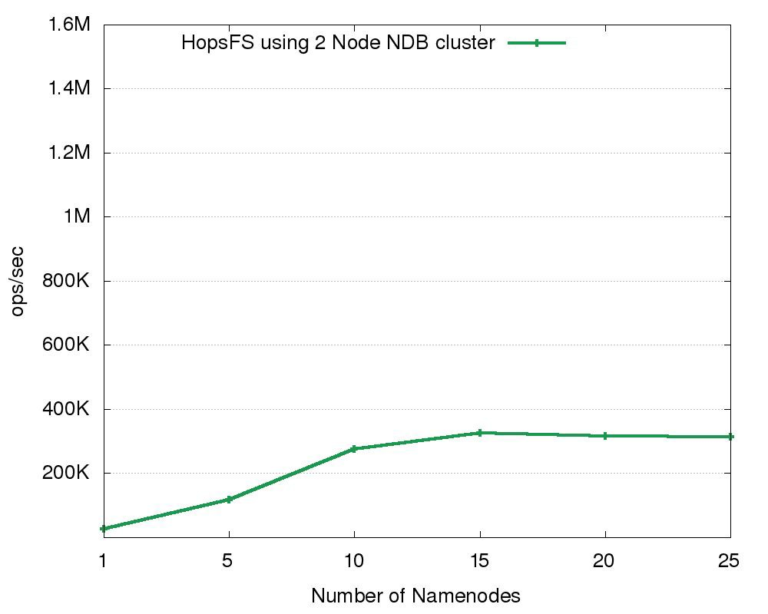
Notes:
Ops/sec:每秒操作数

Slide 64
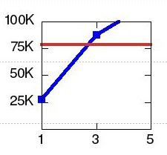
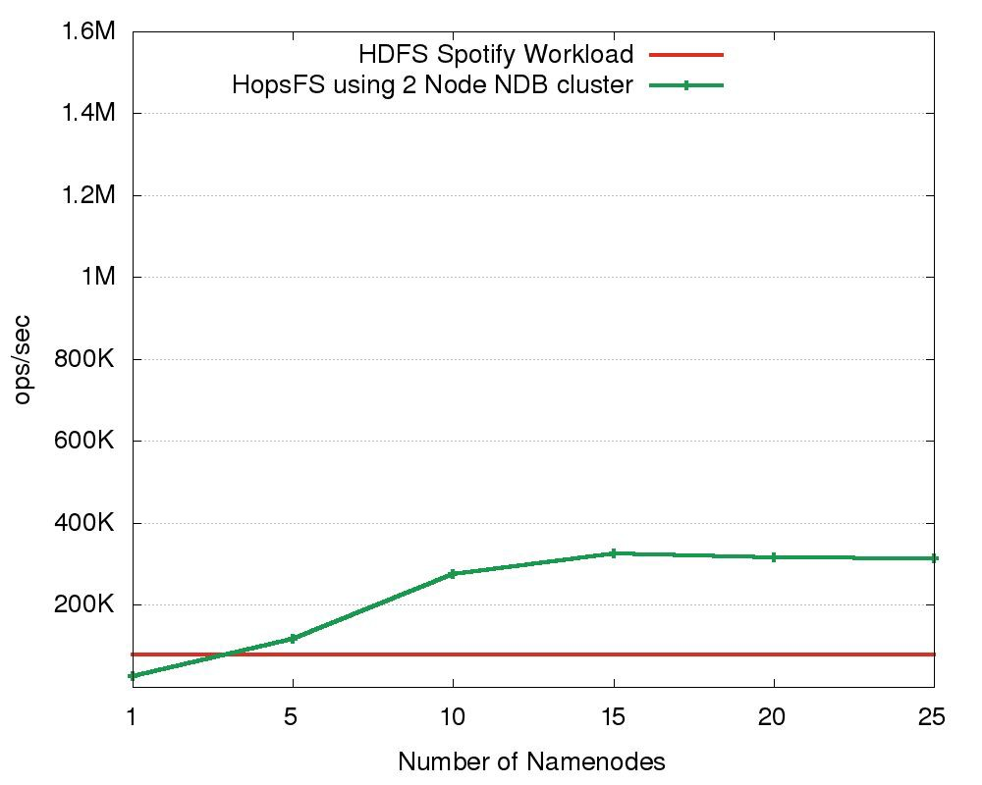

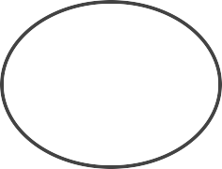
HopsFS outperforms with equivalent hardware: HA-HDFS with Five Servers
1 Active Namenode
1 Standby NameNode
3 Servers
Journal Nodes
ZooKeeper Nodes

Slide 65
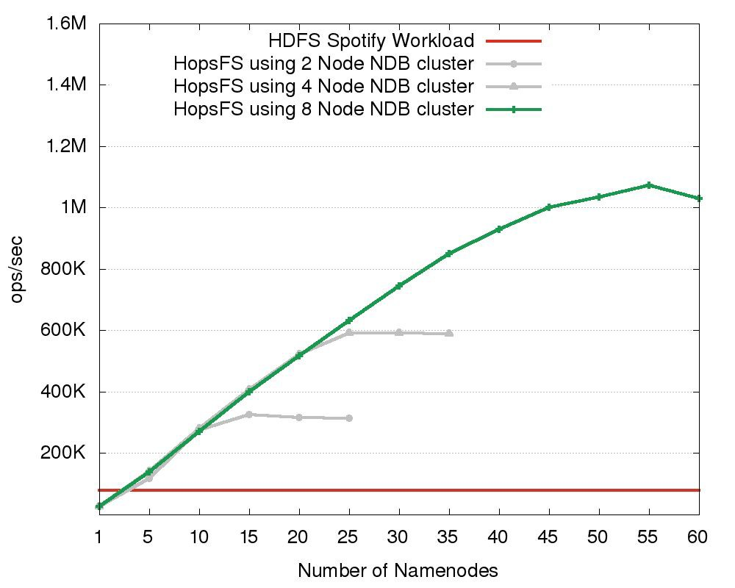

Slide 66
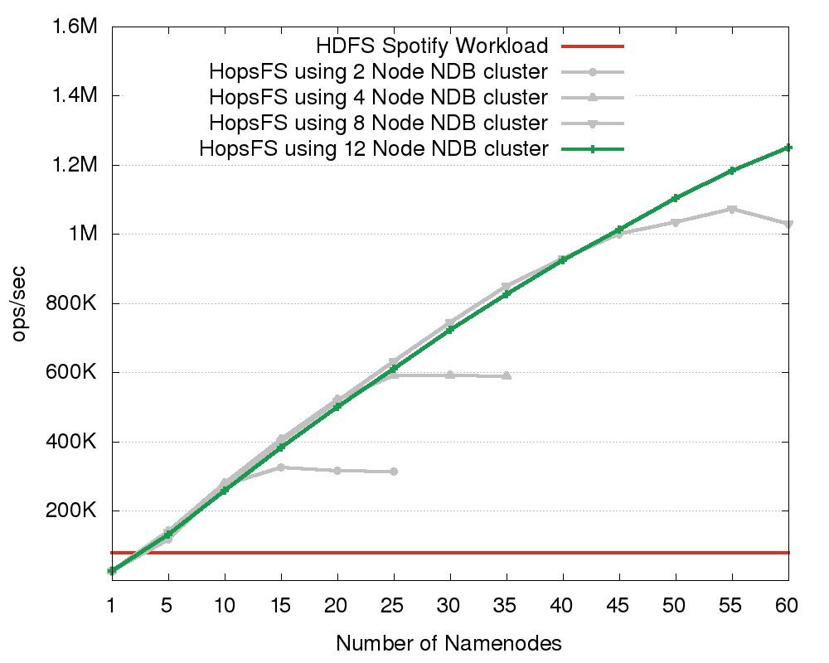

Slide 67
16X the performance of HDFS.
Further scaling possible with more hardware

Slide 68
Workloads | HopsFS ops/sec | HDFS ops/sec | Scaling Factor
Synthetic Workload (5.0% File Writes) | 1.19 M | 53.6 K | 22
Synthetic Workload (10% File Writes) | 1.04 M | 35.2 K | 30
Synthetic Workload (20% File Writes) | 0.748 M | 19.9 K | 37
Scalability of HopsFS and HDFS for write intensive workloads

Slide 69
Workloads | HopsFS ops/sec | HDFS ops/sec | Scaling Factor
Synthetic Workload (5.0% File Writes) | 1.19 M | 53.6 K | 22
Synthetic Workload (10% File Writes) | 1.04 M | 35.2 K | 30
Synthetic Workload (20% File Writes) | 0.748 M | 19.9 K | 37
Scalability of HopsFS and HDFS for write intensive workloads
Notes:
由于HopsFS仅对inode和子树采取锁定，与HDFS的全局锁相比，HopsFS对于20％的文件系统操作是文件创建操作的工作负载，性能优于HDFS 37倍。

Slide 70





→
70
Notes:
在HDFS中，由于整个命名空间元数据必须适合单个JVM的堆，所以数据结构被高度优化以减少内存占用
实际上，JVM堆大小必须要大得多以适应次要元数据，数千个RIO请求，阻塞报告，每个都可能是数十兆字节的大小以及其他临时对象。

Slide 71
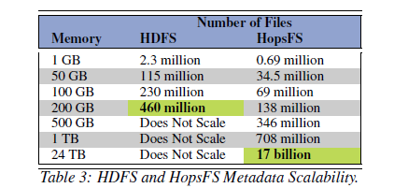
Notes:
将元数据迁移到数据库会导致扩展容纳索引，主键/外键，需要额外所需的内存量。在HopsFS中，如果元数据被复制两次，HopsFS需要比HDFS约1.5倍的内存来存储高可用性的元数据。 表3显示了HDFS和HopsFS的元数据可扩展性。NDB最多支持48个datanode，允许它在每个NDB数据线上具有512 GB RAM的集群中扩展达到24 TB的数据。 HopsFS可以使用24 TB的元数据存储多达170亿个文件，比HDFS高出（37次）。

Slide 72




→
→
➢

Slide 73

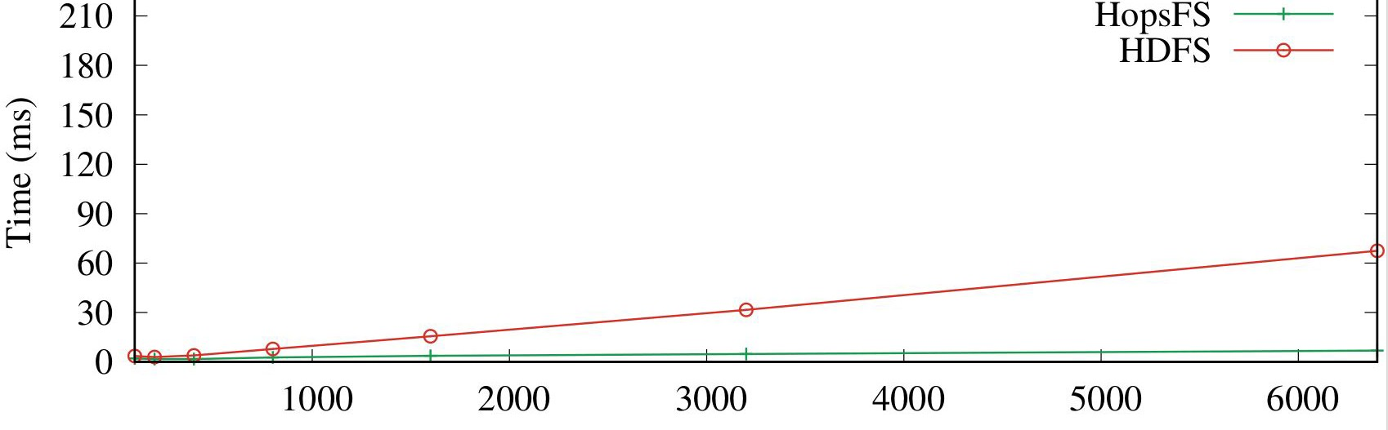
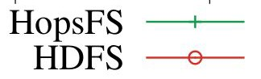
File System Clients
No of Clients | HopsFS Latency | HDFS Latency
50 | 3.0 | 3.1
1500 | 3.7 | 15.5
6500 | 6.8 | 67.4

Slide 74
For 6500 clients HopsFS has 10 times
lower latency than HDFS
File System Clients
No of Clients | HopsFS Latency | HDFS Latency
50 | 3.0 | 3.1
1500 | 3.7 | 15.5
6500 | 6.8 | 67.4

Slide 75





Conclusion
●
●
stores its metadata in an external NewSQL database
HopsFS
HDFS
Notes:
Production-quality :生产级别，已经应用与实践中
transactional distributed metadata事务型分发元数据

